Slide 1
データベースシステム入門
１３．テーブル定義，データベース操作，索引，
一対多でのテーブル定義，多対多でのテーブル定義
https://www.kunihikokaneko.com/free/dbintro/index.html

Slide 2
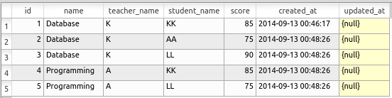


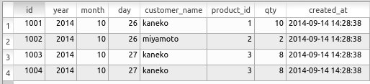
リレーショナルデータベースシステム
コンピュータ
記憶
装置
リレーショナル
データベース
管理システム
リレーショナル
データベース
データの種類ごとに分かれた、
たくさんのテーブルが格納される
あわせて
リレーショナルデータベースシステム

Slide 3
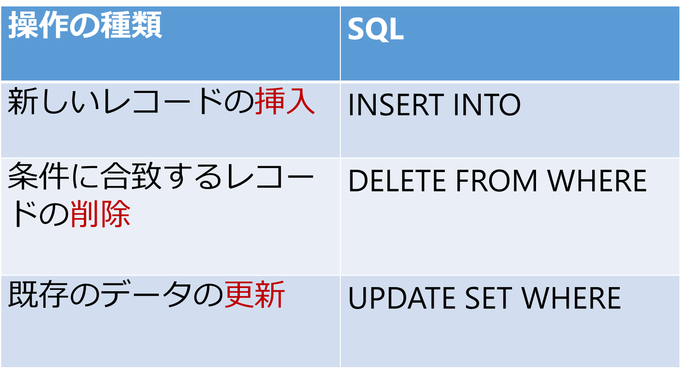
今日学んでもらうこと
◆ 「データベースエンジニア」として活躍できるための大事な知識
１．テーブル定義
・SQLを用いたテーブル定義
・「何か」と「何か」の関係を記録するのは，どうしたらよいの？
２．データベース処理を高速化できる技術
３．データベース操作
のコマンド

Slide 4
13-1 テーブル定義

Slide 5






データベースの構築
テーブル定義
（データ定義ともいう）
※ 最初，テーブルは空
データベース操作、問い合わせ
データベース
設計
データベース生成
※ 最初，データベースは空

Slide 6

テーブル定義とは
リレーショナルデータベースにおいて、
・テーブル名
・各フィールドのフィールド名（属性名）
・各フィールドのデータ型
などを定義すること．主キーの指定も行う
ノートページ

Slide 7
SQL のデータ型
ID | 商品名 | 単価
1 | みかん | 50
2 | りんご | 100
3 | りんご | 150
4 | メロン | 500
リレーショナルデータベースで、データ型というときは
各フィールドのデータの種類のこと
フィールド
フィールド
フィールド
フィールドが３つ

Slide 8
SQL のデータ型は「英語のキーワード」
ID | 商品名 | 単価
1 | みかん | 50
2 | りんご | 100
3 | りんご | 150
4 | メロン | 500
数値型 短いテキスト 数値型
← Access 2013 のデザイン
ビューを使うとき
integer char integer
← SQL を使うとき

Slide 9
SQL のデータ型
Access 2013 の主なデータ型 | SQL のキーワード
短いテキスト | char
長いテキスト | text
数値型 | integer, real
日付／時刻型 | datetime
YesやNo | bit
ノートページ
以前の授業で確認済み
※ 「短いテキスト」は
半角 255文字分までが目安
※整数は integer,
浮動小数点数は real

Slide 10
主キー
通し番号、学生番号のように、１つのテーブルの中で同じ値が２回以上出ないと前もって分かっているフィールド
ノートページ
ID | 商品名 | 単価
1 | みかん | 50
2 | りんご | 100
3 | りんご | 150
4 | メロン | 500
以前の授業で確認済み
主キー

Slide 11

SQL でのテーブル定義の例
テーブル名：学科
ID | 学科名 | 学部名
1 | 情報 | 工
2 | スマート | 工
テーブルの例
primary key ・・・ 主キーの指定
SQL でのテーブル定義例
(Access 2013の画面)

Slide 12
SQL での主キーの指定
◆ primary key ・・・ 主キー
create table 学科 (
ID integer,
学科名 char,
学部名 char,
primary key(ID)
);
ノートページ
※ 他の書き方もあります

Slide 13
主キーは大切
◆ 主キーは、データ管理のために重要
◆ SQL の create table を使ってテーブル定義するとき、定義したいテーブルに、主キーがあるなら、必ず primary key(・・・) を書く
create table 学科 (
ID integer,
学科名 char,
学部名 char,
primary key(ID)
);

Slide 14
13-2 データベース操作

Slide 15
３種類のデータベース操作
◆ 新しいレコードの挿入
◆ 条件に合致するレコードの削除
◆ 既存のデータの更新

Slide 16
３種類のデータベース操作
操作の種類 | SQL
新しいレコードの挿入 | INSERT INTO
条件に合致するレコードの削除 | DELETE FROM WHERE
既存のデータの更新 | UPDATE SET WHERE
ノートページ

Slide 17
データベースの構築
テーブル定義
（データ定義ともいう）
※ 最初，テーブルは空
データベース操作、問い合わせ
データベース
設計
データベース生成
※ 最初，データベースは空

Slide 18
13-3 索引（インデックス）

Slide 19

インデックス（索引）のイメージ
見出し語 | 場所
アセンブラ | 35
データベース | 110
マシンラーニング | 169
ノートページ
インデックス（索引）
データ本体

Slide 20
インデックス（索引）とは
インデックス（索引）とは，
テーブルの特定の処理を高速にするための仕掛け
但し、別の処理が遅くなる

Slide 21

SQL を用いたインデックス（索引）作成例
create index ＜インデックス名＞ on テーブル名(フィールド名)

Slide 22
13-4 データモデル

Slide 23

モデル

Slide 24


データモデル
なぜ？
データを共有などするときは，
データの形をあわせるなど約束が必要
↓
約束のことをデータモデルといいます

Slide 25
データモデル
 | 約束 | 特徴
ERモデル、 ER図 | 情報は、実体と関連の２種類しかない | いろいろなデータベースシステムの種類によらず、同じ
リレーショナルデータベースのデータモデル | １．テーブル定義する ２．データベース言語ＳＱＬの演算を使う ３．制約の書き方を統一する | リレーショナルデータベースだけに使えるやり方
リレーショナルデータベースでは両方必要！

Slide 26
関連
◆１対１
日本の結婚制度
◆１対多
「小学生」は、１つの「小学校」にしか所属できない。
「小学校」には、たくさんの「小学生」がいる。
◆多対多
顧客が商品を注文する（１対１でも１対多でもない）

Slide 27
テーブル定義に至るストーリー例（トップダウンの場合）
1. 科目の履修についてのデータベースを新しく作りたいと考えた
2.「科目」と「学生」に関する ER 図を作る
3. テーブル定義を行う

Slide 28
13-4-1 一対多での
テーブル定義

Slide 29
１対多のイメージ
A小学校
B小学校

Slide 30
１対多
◆ それぞれの生徒は、１つの小学校に所属する
◆ 小学校には、複数の生徒が所属する
１対多の対応
小学校
生徒
２つの斜め
線は「多」
の印
縦線は
「１」
の印

Slide 31
テーブル定義
create table 小学校 (
ID integer,
小学校名 char,
primary key(ID)
);
◆ テーブル名：小学校
ID | 小学校名
1 | AA小学校
2 | CC小学校
3 | BB小学校
4 | DD小学校
create table 生徒 (
ID integer,
氏名 char,
小学校 integer,
primary key(ID)
);
◆ テーブル名：生徒
ID | 氏名 | 小学校
1 | 徳川家康 | 1
2 | 豊臣秀吉 | 3
3 | 織田信長 | 1

Slide 32
ER図とテーブルの関係
ＥＲ図の1つの実体に対して
１つのテーブル
◆ テーブル名：小学校
ID | 小学校名
1 | AA小学校
2 | CC小学校
3 | BB小学校
4 | DD小学校
小学校
一対多
ＥＲ図の実体と関連をあわせて
１つのテーブル
◆ テーブル名：ビデオ
生徒
ID | 氏名 | 小学校
1 | 徳川家康 | 1
2 | 豊臣秀吉 | 3
3 | 織田信長 | 1
ＥＲ図の例

Slide 33
13-4-2 多対多での
テーブル定義

Slide 34
多対多の対応のイメージ
データ
ベース
A
B
アセンブラ
C
科目
学生

Slide 35
ER図とテーブルの関係
◆ テーブル名：科目
科目番号 | 科目名
1 | AA
2 | CC
3 | BB
科目
多対多の関係
◆ テーブル名：履修
学生番号 | 科目番号
1 | 1
1 | 3
2 | 1
2 | 2
学生
◆ テーブル名：学生
学生番号 | 氏名
1 | ＡＡ
2 | ＸＸ
ＥＲ図の例

Slide 36
テーブル定義
◆ テーブル名：科目
create table 科目 (
科目番号 integer,
氏名 char,
primary key(科目番号)
);
科目番号 | 科目名
1 | AA
2 | CC
3 | BB
◆ テーブル名：履修
create table 履修 (
学生番号 integer,
科目番号 integer
);
学生番号 | 科目番号
1 | 1
1 | 3
2 | 1
2 | 2
create table 学生 (
学生番号 integer,
氏名 char,
primary key(学生番号)
);
◆ テーブル名：学生
学生番号 | 氏名
1 | ＡＡ
2 | ＸＸ

Slide 37
SQL は簡潔（シンプル）
◆ 制御構造がない
if, else, for, while がない
◆ データの種類は「テーブル」のみ
配列、構造体、ポインタなどはない
◆ 短い
ほとんどの場合、数行程度で済む
◆ 簡単
プログラム製作 ＝
問題の解き方を考えて、 正しく動くように手順をプログラムで書く
SQLだと、これが簡単に済む
（SQLにはリレーショナルデータベースに特化した機能しかないので）

